Slide 1
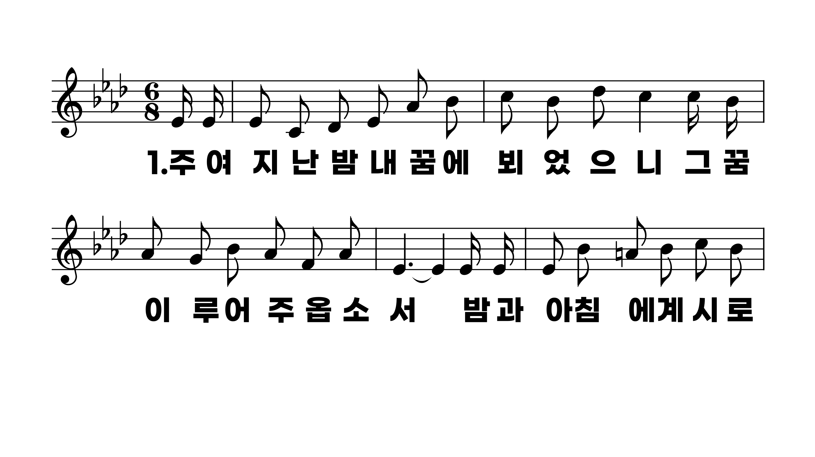
490장 주여 지난밤 내 꿈에
1.주여지난밤
2.마음괴롭고
3.세상풍조는

Slide 2
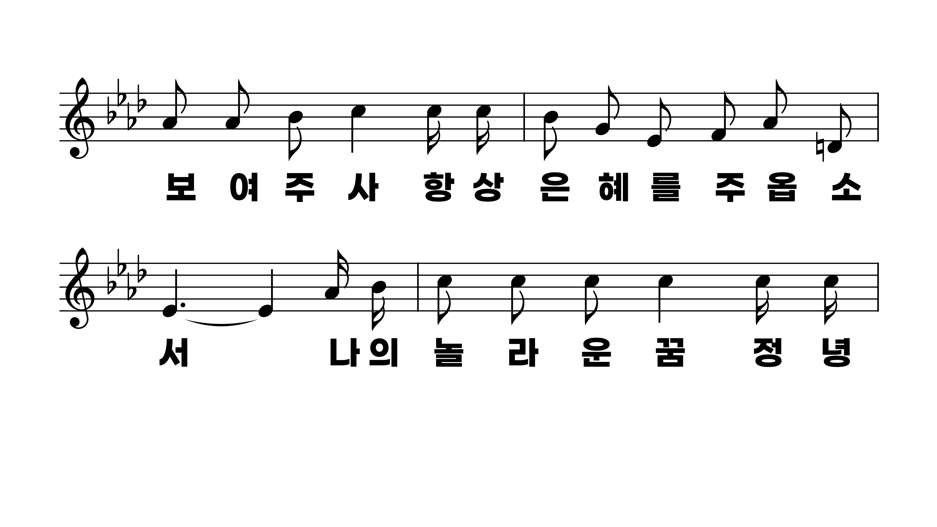
490장 주여 지난밤 내 꿈에
1.주여지난밤
2.마음괴롭고
3.세상풍조는

Slide 3
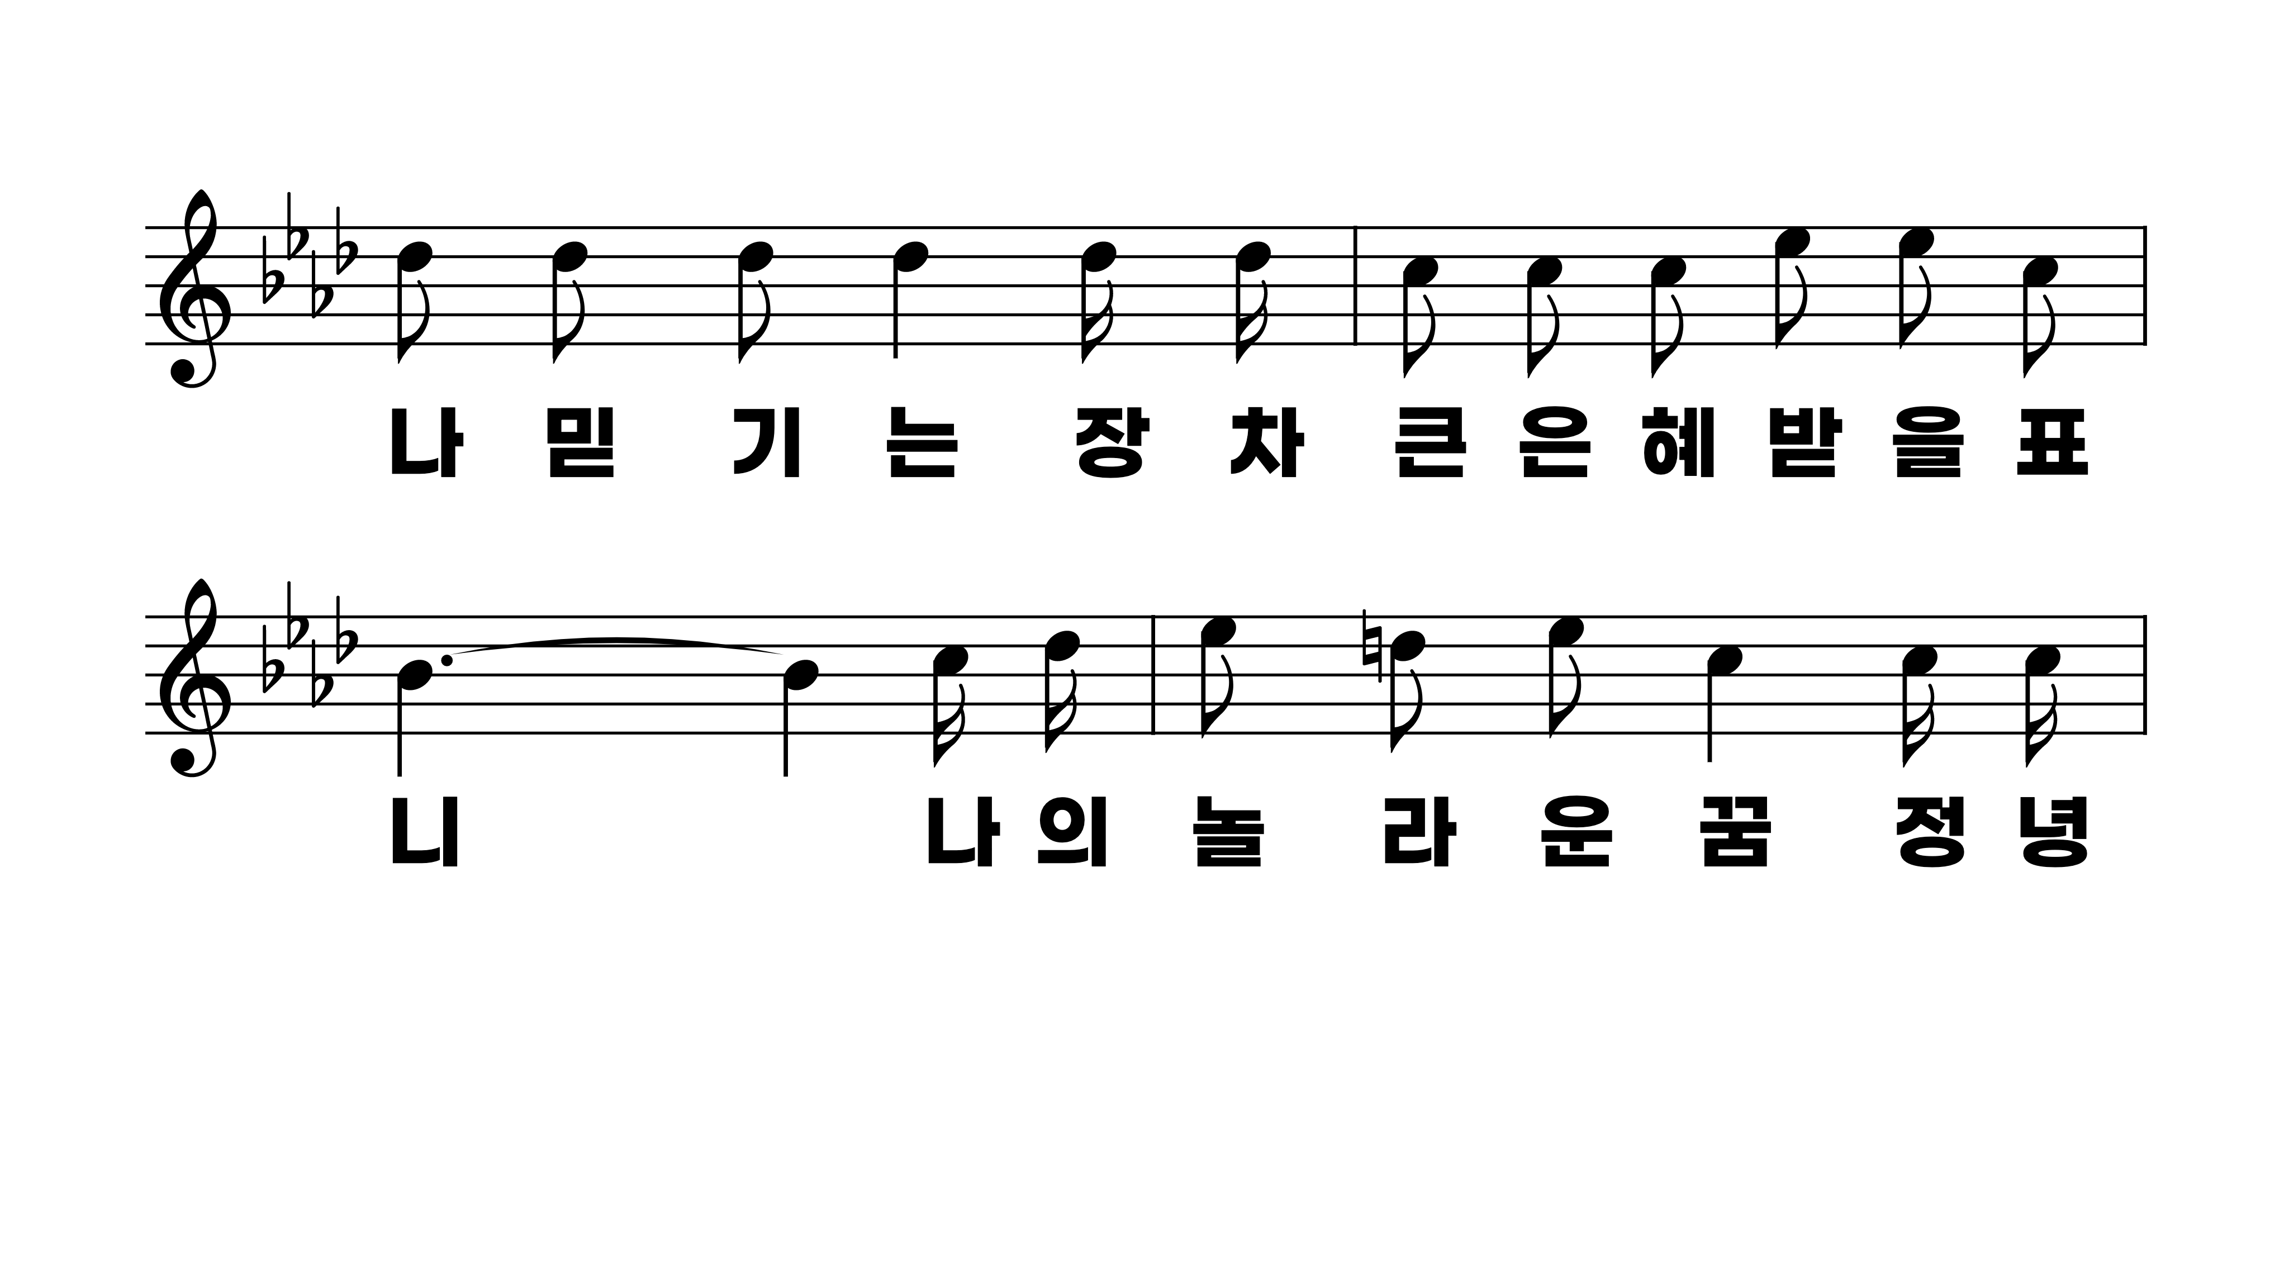
490장 주여 지난밤 내 꿈에
1.주여지난밤
2.마음괴롭고
3.세상풍조는

Slide 4
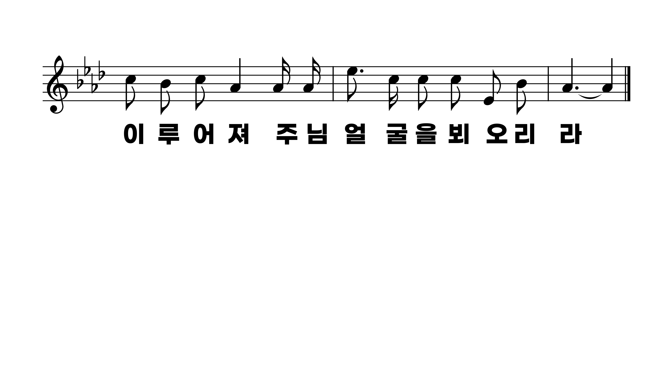
490장 주여 지난밤 내 꿈에
1.주여지난밤
2.마음괴롭고
3.세상풍조는

Slide 5
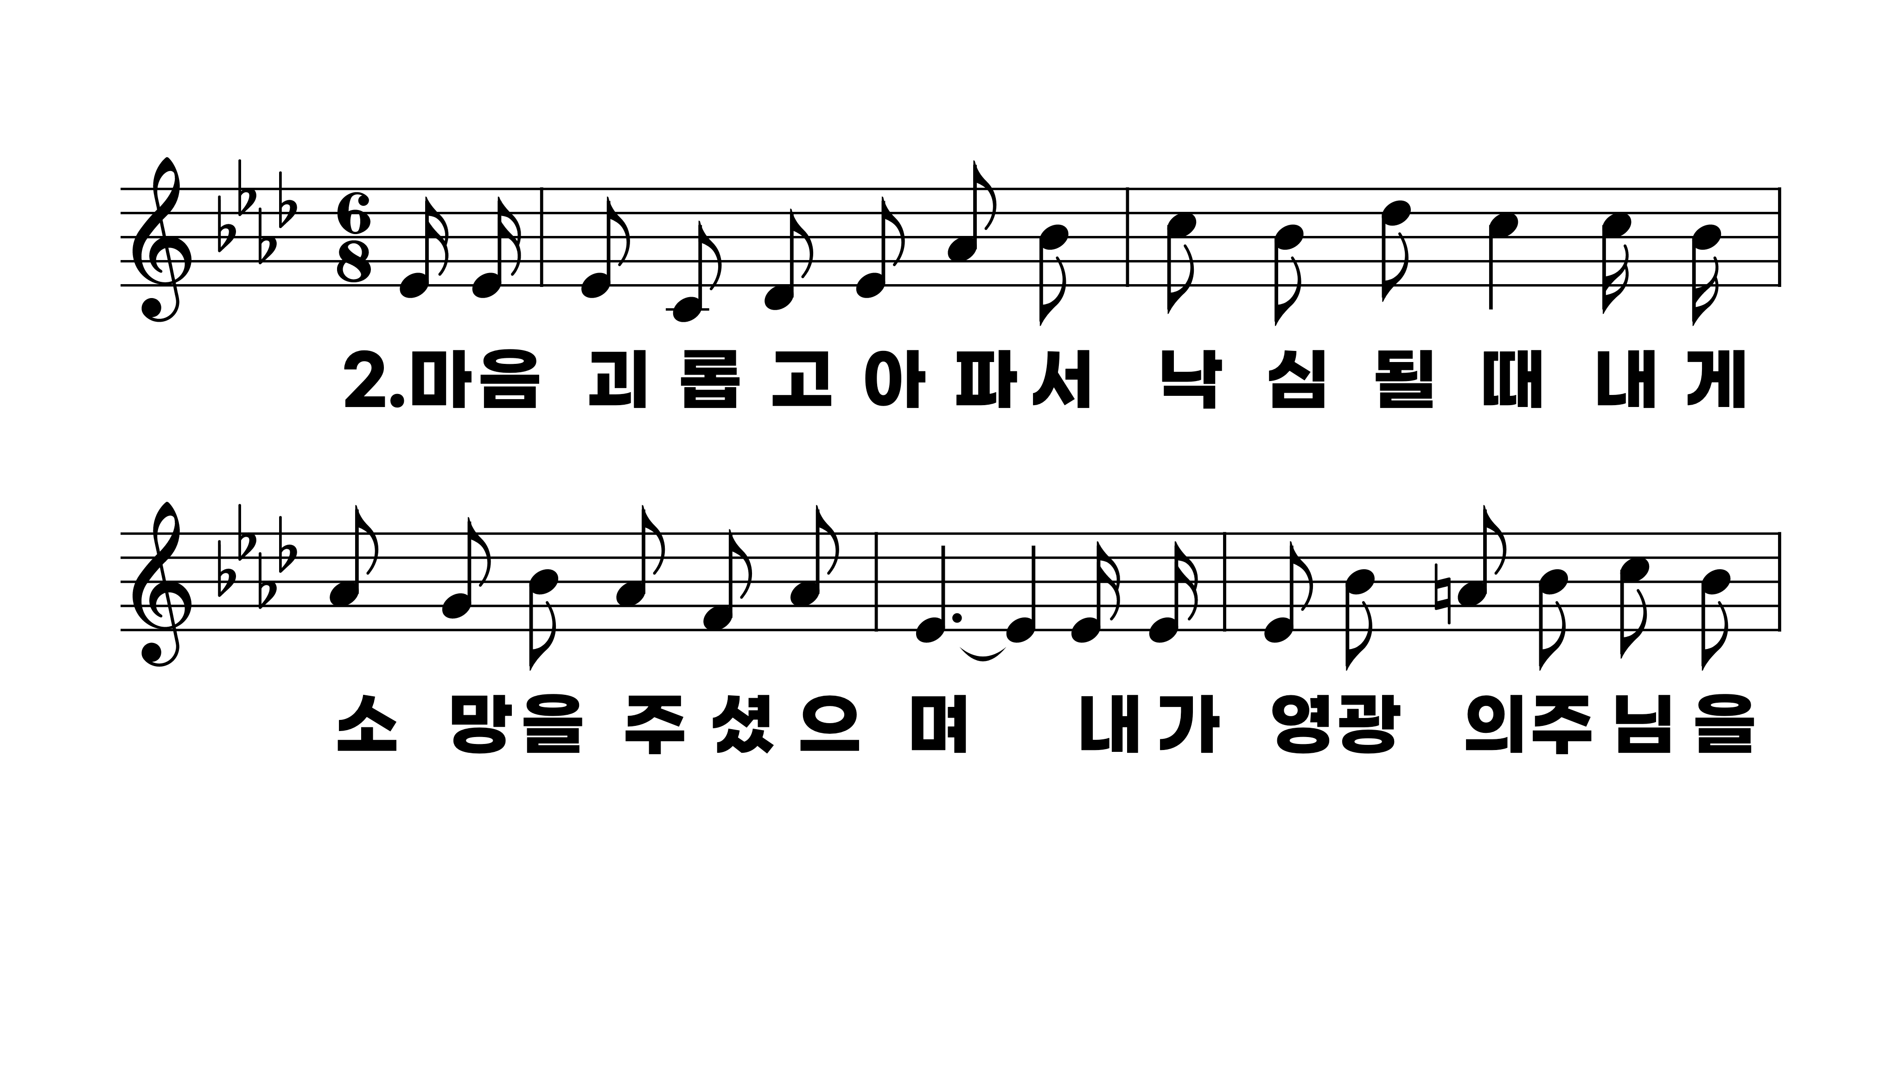
490장 주여 지난밤 내 꿈에
1.주여지난밤
2.마음괴롭고
3.세상풍조는

Slide 6
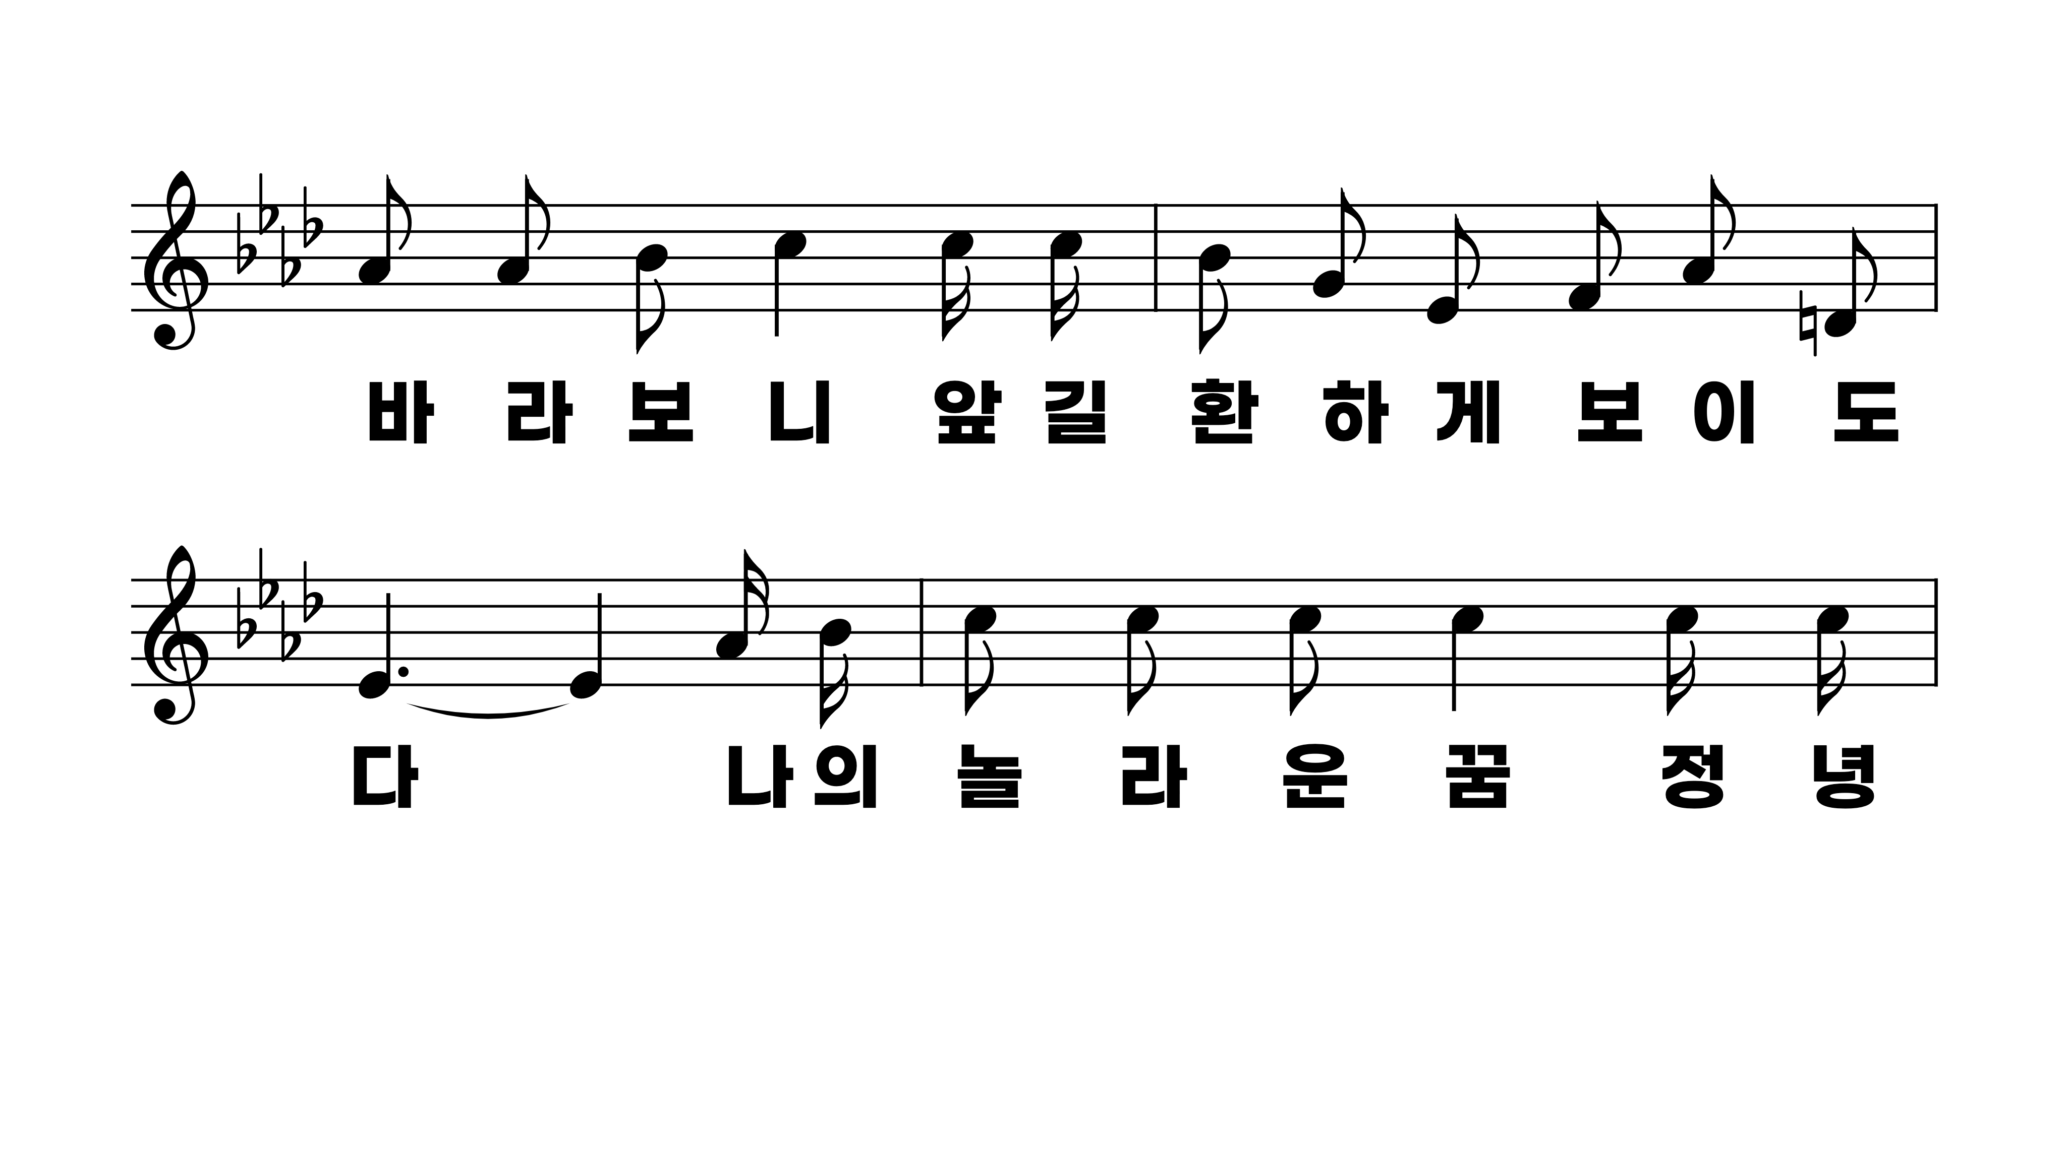
490장 주여 지난밤 내 꿈에
1.주여지난밤
2.마음괴롭고
3.세상풍조는

Slide 7
490장 주여 지난밤 내 꿈에
1.주여지난밤
2.마음괴롭고
3.세상풍조는

Slide 8
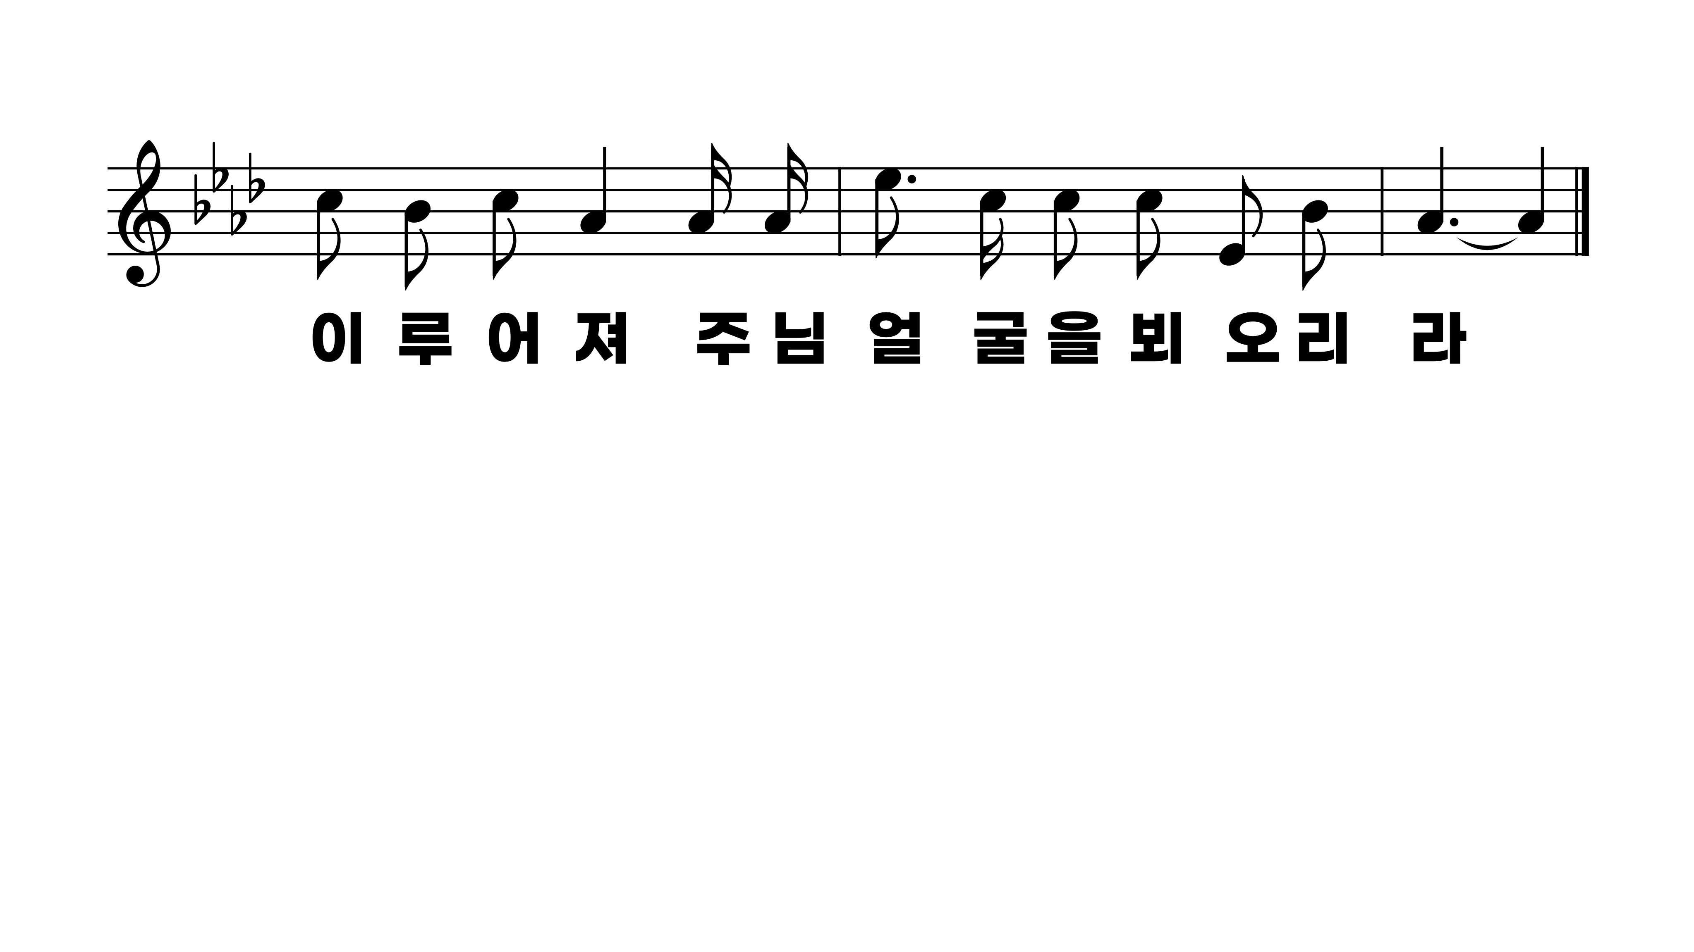
490장 주여 지난밤 내 꿈에
1.주여지난밤
2.마음괴롭고
3.세상풍조는

Slide 9
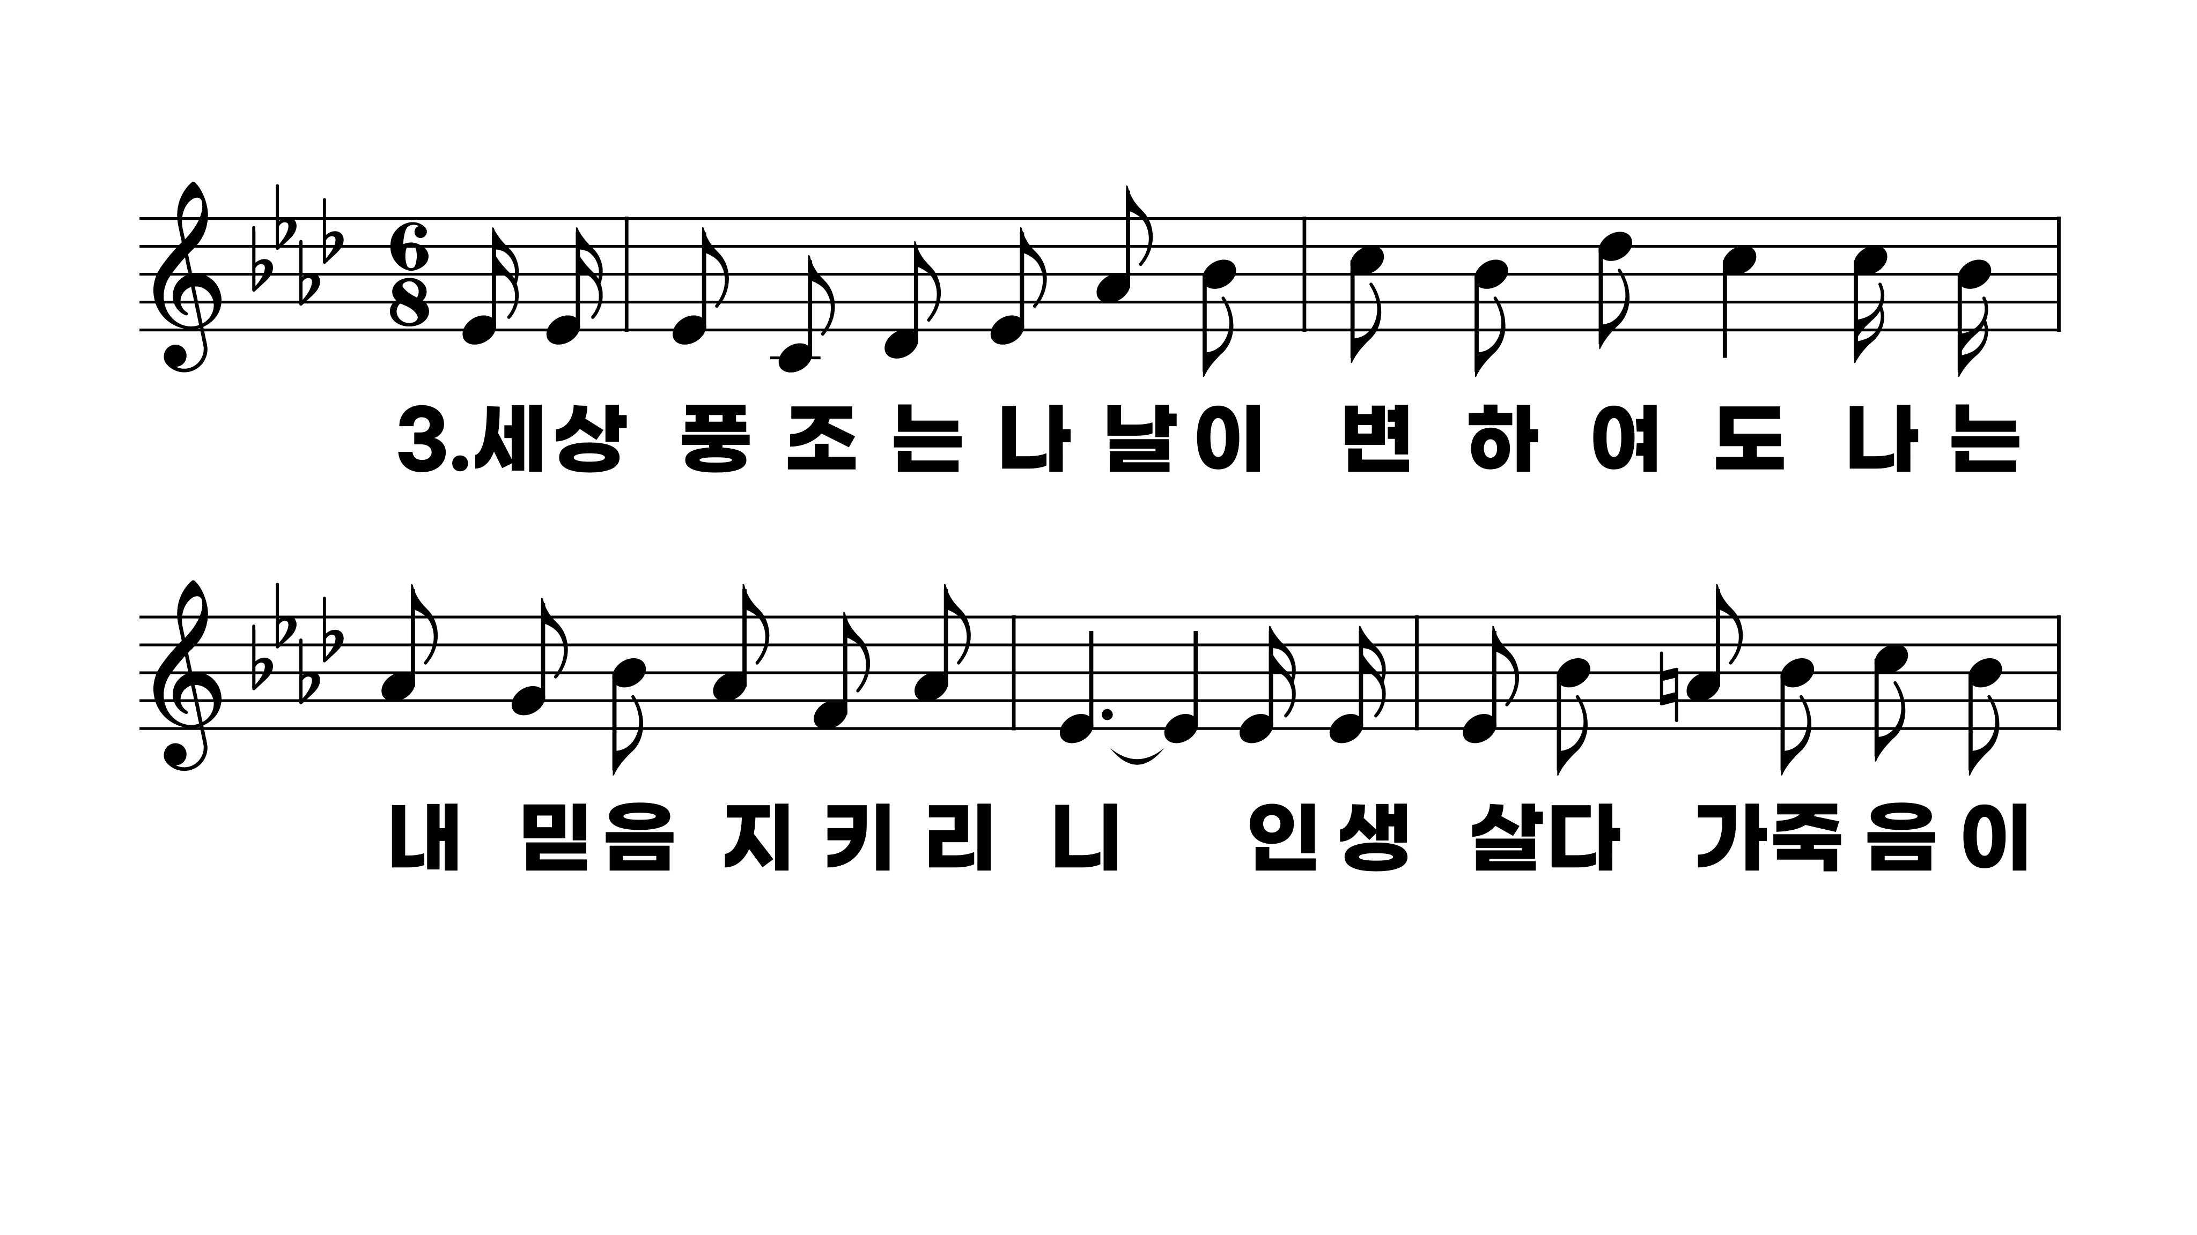
490장 주여 지난밤 내 꿈에
1.주여지난밤
2.마음괴롭고
3.세상풍조는

Slide 10
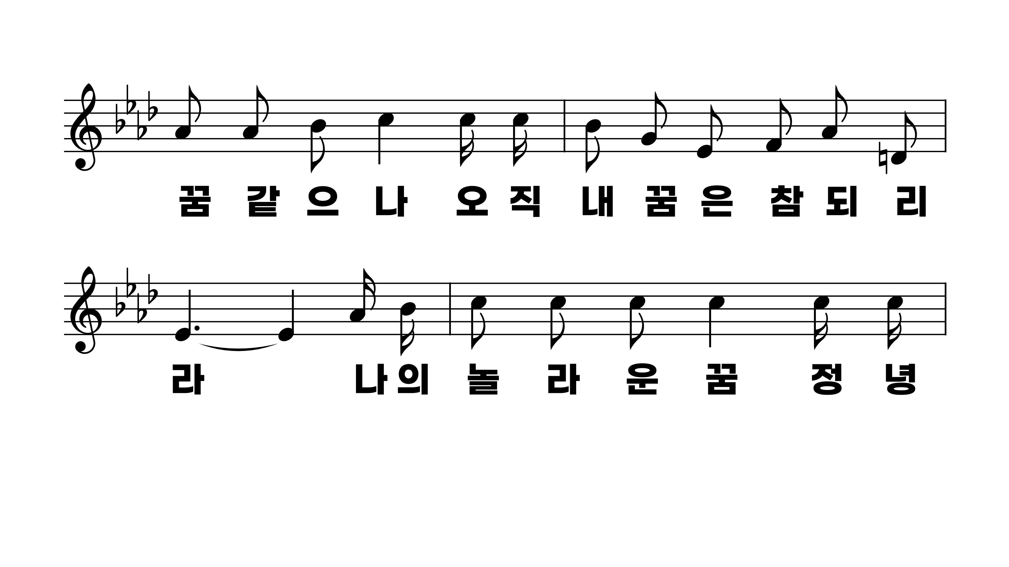
490장 주여 지난밤 내 꿈에
1.주여지난밤
2.마음괴롭고
3.세상풍조는

Slide 11
490장 주여 지난밤 내 꿈에
1.주여지난밤
2.마음괴롭고
3.세상풍조는

Slide 12
490장 주여 지난밤 내 꿈에
1.주여지난밤
2.마음괴롭고
3.세상풍조는

